Slide 1





Movie recommendation system
Team 8
Notes:
안녕하세요. (영화)추천시스템에 대해서 발표할 8팀의 김수향입니다.

Slide 2
Business objective
Analyzing the user's past movie rating data
Predicting and recommending "movies that you're likely to like" that you haven't seen yet
Understanding user preferences through rating patterns
Providing personalized recommendations
Improving selection efficiency
-> Application domain is “Movie Recommendation System”
Notes:
저희 프로젝트의 Business Objective는
사용자의 과거 영화 평점 데이터를 분석하고,
아직 시청하지 않았지만 좋아할 가능성이 높은 영화를 예측·추첞하는 것입니다.
즉, 평점 패턴을 통해 사용자 선호도를 파악하여, 개인화된 추천을 제공하며, 선택의 효율성을 높이는 것입니다.
저희는 해당 프로젝트에서 협업 필터링의 방법 2가지 모두, 즉 memory based와 model based 방법들에 대해서 각각의 추천 시스템을 만들어 비교를 하는 방식으로 진행하였습니다.

Slide 3
Data exploration
MovieLens 1M Dataset – for training
Rating: 1,000,209 ratings (1-5)
User: 6,040 users
Movie: 3,900 movies
Column description
  userId : unique ID of user who evaluated movie
  movieId : unique ID of movie
  rating : rating value that user gave to movie
  timestamp : when assessment was made
  title : title of movie (year)
Notes:
먼저, 비슷한 도메인 내에서 하나의 데이터셋은 build, 즉 train에, 나머지 하나는 test에 사용하였습니다. MovieLens 데이터셋을 활용하였으며, 컬럼의 구성은 다음과 같습니다.
(시간적 여유가 있을 시, 진행)
userId : 영화를 평가한 사용자의 고유 ID
movieId : 영화의 고유 ID
Rating : 사용자가 영화에 부여한 평점 값
Timestamp : 평가가 이루어진 시점
Title : 영화 제목 (연도 포함)

Slide 4
Data exploration
MovieLens 100K Dataset - for testing
Rating: 100,000 ratings (1-5)
User: 943 users
Movie: 1,682 movies
Column description
  userId : unique ID of user who evaluated movie
  movieId : unique ID of movie
  rating : rating value that user gave to movie
  timestamp : when assessment was made
  title : title of movie (year)

Slide 5
Data preprocessing
Data Merging
  Merged ratings and movies datasets on the movieId key
Label Encoding
  Converted userId and movieId into unique integer IDs
Structure Normalization
  - Standardized both datasets (100k & 1M) into a uniform structure.
Notes:
크게 데이터 전처리, 모델링, 평가 중 전처리부터 설명드리겠습니다.
Data Merging 먼저 MovieLens 100k와 1M에서
평점 파일과 영화 정보를 movieId로 병합해서 하나의 테이블을 만들고,
2) Label Encoding 그다음 userId와 movieId를 LabelEncoder로 정수형 ID로 변환했습니다.
(원래 ID를 모델이 쓰기 좋은 0부터 시작하는 연속된 정수 인덱스로 바꿈)
3) Structure Normalization 마지막으로 이 전처리된 데이터를 CSV로 저장해서
두 데이터셋 모두를 같은 컬럼 구조로 맞춰, 이후 모델 학습과 평가에 바로 사용할 수 있도록 구조를 표준화하여 이후 파이프 라인을 통일했습니다.

Slide 6
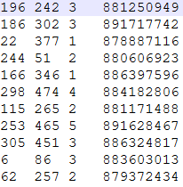
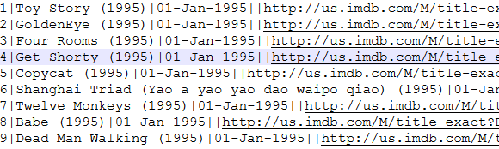
Data preprocessing
u.data
u.item
Notes:
u.data 파일에는 userId, movieId, rating, timestamp 네 개의 숫자만 있고,
u.item 파일에는 각 movieId에 대해 영화 제목과 개봉일 등이 | 로 구분되어 저장돼 있습니다.
이 상태만 보면 “196번 사용자가 242번 영화에 3점을 줬다”는 정보는 알 수 있지만,
242번 영화가 어떤 영화인지(제목이 뭔지)는 바로 알 수 없습니다.
따라서, 두 파일을 movieId를 기준으로 merge 해서 “누가, 어떤 영화에, 몇 점을 줬고, 그 영화 제목이 무엇인지”를 한 DataFrame에 모았습니다.

Slide 7
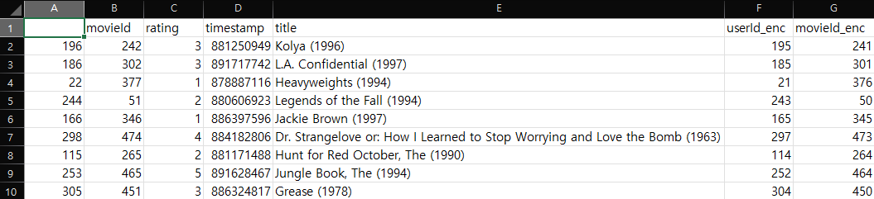
Data preprocessing
preprocessed_100k
Notes:
이렇게 전처리된 것이 preprocessed_100k이며,
그 다음 추천 모델에 넣기 위해 userId와 movieId를
0부터 시작하는 연속된 정수 인덱스로 다시 매핑한 것이
userId_enc, movieId_enc 컬럼입니다.

Slide 8
Modeling - Memory-Based Collaborative Filtering
Approach : Item-Based Collaborative Filtering (I-KNN)
Library : surprise.KNNBasic
Concept : Analyzes item-to-item similarity
Notes:
다음은 모델링입니다. 앞서 말씀드린 것처럼 저희는 해당 프로젝트에서 협업필터링 방법 2가지(메모리 기반, 모델 기반)를 사용해보고 비교하는 방식으로 진행하였습니다.
먼저 메모리 기반 협업 필터링에서, 유저기반과 아이템 기반 중 아이템 기반 기법을 사용하였고, 그 과정에서 구현은 surprise 라이브러리의 KNNBasic 클래스를 사용하였습니다. 유사도 계산에는 코사인 유사도를 선택하였습니다.
이 모델은 과거의 평점 행렬을 그대로 메모리에 두고
서로 비슷한 영화들을 찾아서 ‘이 사용자가 좋아할 만한 영화를 예측’하는 구조입니다.
다시 말해, 사용자들끼리의 유사도를 보는 것이 아니라,
영화와 영화 사이의 유사도를 계산해서 추천하는 방식.
KNNBasic(k=40, --)으로 모델을 생성해서 가장 가까운 이웃 영화 40개를 참고하여 예측하도록 함.

Slide 9
Modeling - Model-Based Collaborative Filtering
Approach : Matrix Factorization (MF)
Library : matrix_factorization.KernelMF
Notes:
두 번째 모델은 모델 기반 협업 필터링으로,
그 중에서도 행렬 분해(Matrix Factorization) 방식을 사용했습니다.
메모리 기반이 ‘비슷한 영화/사용자를 직접 찾아서 추천’했다면,
행렬 분해는 사용자–영화 평점 행렬을 두 개의 잠재 요인 행렬(latent factor matrix)로 분해해서, 각 사용자는 ‘취향 벡터’, 각 영화는 ‘특성 벡터’로 표현하는 방식입니다.
구현에는 matrix_factorization 패키지의 KernelMF 클래스를 사용했습니다.

Slide 10
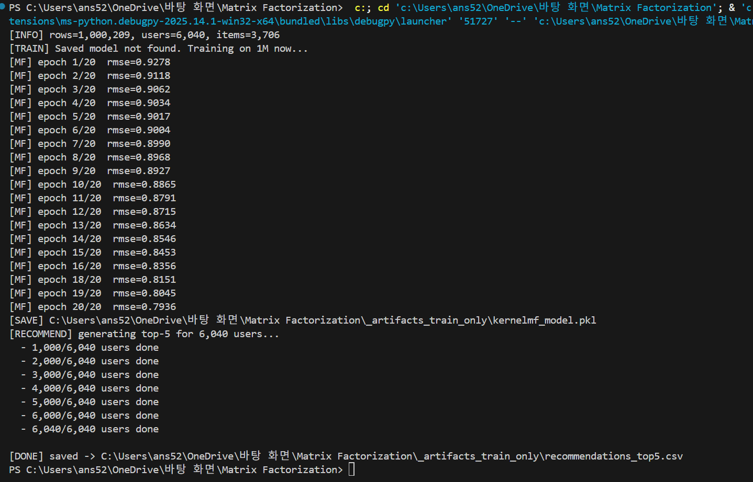
Modeling - Model-Based Collaborative Filtering
Output
Notes:
이 화면은 행렬 분해 MF 모델의 학습 로그입니다.
먼저 MovieLens 1M의
평점 1,000,209개, 사용자 6,040명, 영화 약 3,700편을 사용해서 학습을 진행했고,
에포크가 진행될수록 RMSE가
약 0.92에서 0.79 수준까지 감소하는 것을 확인할 수 있습니다.
즉, 모델이 점점 실제 평점에 더 근접하게 예측하게 된다는 뜻입니다.
학습이 끝난 뒤에는 전체 사용자에 대해 Top-5 추천 영화를 생성해서 CSV 파일로 저장했고, 이 결과를 메모리 기반 모델과 성능·결과를 비교하는 데 사용했습니다.

Slide 11




Learning model evaluation and analysis
Evaluation Strategy
  Training Set: MovieLens 1M (preprocessed)
  Test Set: MovieLens 100k (preprocessed)
Evaluation Metrics
  Rating-based Evaluation : RMSE, MAE
  Ranking-based Evaluation : nDCG@10
Notes:
마지막으로, 모델 평가 및 분석 파트입니다. 이제부터는 두 모델을 어떻게 평가했는지 설명드리겠습니다.
추천 시스템 성능 평가 방법에는 크게 평점 기반 평가 방법이 있고 순위 목록 기반 평가 방법이 있습니다.
평점 기반 평가 방법 중 대표적으로 사용되는 평균 제곱근 오차(RMSE, root mean squared error), 평균 절대 오차(MAE, mean absolute error)와 순위 목록 기반 평가 방법 중 nDCG@k로 평가를 진행했습니다.
쉽게 말해, ‘숫자 평점을 얼마나 정확하게 맞추는지’를 보는
Rating-based 지표이고, ‘추천 목록의 순서가 얼마나 좋은지’를 보는 Ranking-based 지표를 활용하였습니ㅏㄷ.
결론적으로, RMSE, MAE는 낮을 수록 좋고 nDCG는 높을 수록 좋으며, nDCG는 0에서 1 사이 값을 갖습니다.

Slide 12
Learning model evaluation and analysis
Output
Model | RMSE | MAE | nDCG@10
Memory-based (KNN) | 1.2297 | 0.9736 | 0.0270
Model-based (KernelMF) | 1.3296 | 1.0797 | 0.0651
Notes:
해당 표는 방금 말씀 드린 지표로, 메모리 기반(KNN)과 모델 기반(KernelMF)을 비교한 결과입니다.
RMSE, MAE를 보면
메모리 기반 KNN이 모델 기반보다 오차가 더 작습니다.
즉, 숫자 평점을 더 정확하게 맞추는 쪽은 KNN이었습니다.
반대로 우측의, nDCG10을 보면
KernelMF가 KNN보다 높았습니다.
즉, Top-10 추천 목록의 순서를 잘 만드는 쪽은
모델 기반 행렬 분해가 더 우수했습니다.
하지만, 평가와 분석에 있어서는 Comparative study of recommender systems 논문을 참고하였는데요. 참고 논문과 비교했을 때 ndcg값이 매우 낮습니다. 따라서, 둘 다 좋은 추천시스템은 아니라는 것을 파악할 수 있었습니다.
다시 말해, 0.1이상은 나와야 제대로 된 추천시스템이고 0.1~0.2 정도가 간단한 알고리즘으로 구현한 추천시스템 0.3이상은 매우 잘 구현한 추천시스템이라고 합니다.

Slide 13
Learning model evaluation and analysis
Analysis
Rating Accuracy (RMSE/MAE) :
  Memory-based (KNN) was superior (lower error).
  It's better at predicting the exact numerical rating.
Ranking Quality (nDCG@10) :
  Model-based (KernelMF) was superior (higher score).
  It's better at placing relevant items in the Top-10 list.
Notes:
이렇게 값이 낮은 이유는 여러가지가 있을 수 있는데 저희 팀이 생각하기에 가장 큰 이유는 일반적으로는 하나의 데이터셋을 가지고 학습과 테스트용으로 나누는데 저희가 진행한 프로젝트에서는 1m을 학습용, 100k를 테스트용으로 테스트용에 사용되는 데이터셋이 학습에 사용된 것과 다른 데이터셋이었기 때문인 것 같습니다.
그 다음 이유로는 참고 논문의 경우 평점 10개 미만인 영화는 데이터셋에서 지웠는데 저희는 그대로 사용한 점이 있을 것 같습니다.
이외에도 보통 알고리즘의 하이퍼파라미터를 수정해가며 최적값을 찾는데 해당 과정을 거치지 않은 것 등이 이유로 짐작됩니다.

Slide 14
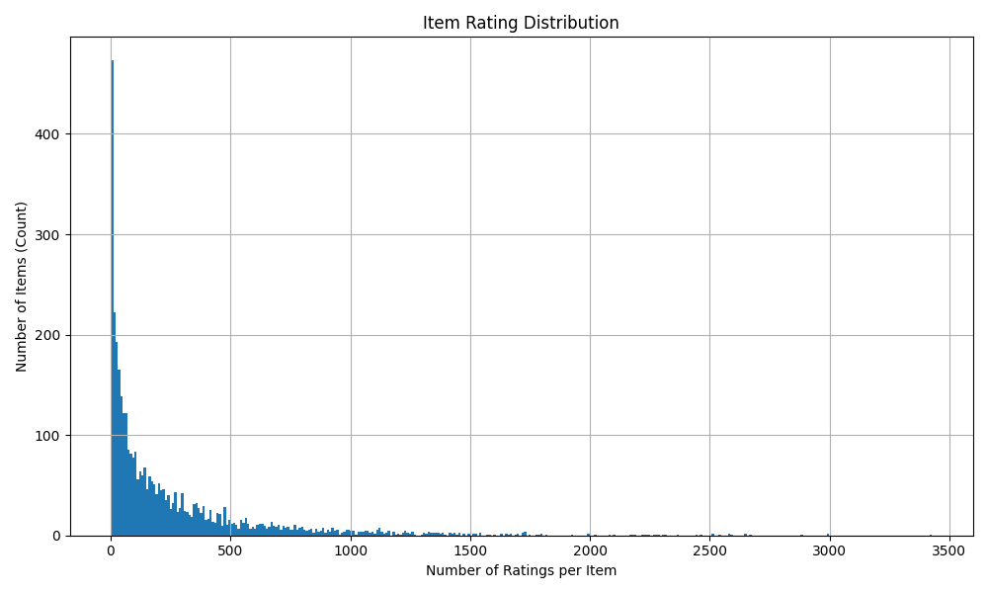

Learning model evaluation and analysis
Improvements 1 - Address Cold Start / Data Sparsity
  Apply a data-cleaning threshold to create a denser, more reliable dataset.
  Example : Remove items with fewer than 10 ratings.
Notes:
이를 바탕으로 도출한 개선점입니다.
두 모델 모두 콜드 스타트와 데이터 희소성(Data Sparsity) 문제의 영향을 받습니다. 오른쪽 히스토그램과 왼쪽 분석 로그를 보면,
전체 영화 수는 3,706편인데, 이 중 10개 미만의 평점만 가진 영화가 446편,
즉 약 12%입니다.
이런 아이템들은 사용자 정보가 너무 적어서 신뢰할 수 있는 추천을 만들기 어렵습니다. 그래서 한 가지 개선 방향으로, 평점 개수가 너무 적은 아이템을 제거하거나 일정 기준 이상(예: 10개 이상)인 아이템만 남겨서 더 촘촘하고 신뢰할 수 있는 데이터셋을 만드는 전략을 제안할 수 있습니다.
이렇게 하면 두 모델 모두 희소성에 덜 민감해지고, 특히 콜드 스타트 아이템에서 오는 잡음을 줄일 수 있을 것으로 기대합니다.

Slide 15
Learning model evaluation and analysis
Improvements 2 – Tuning Hyperparameter
  Apply grid search or Bayesian optimization to improve performance
  Example : Use various k for KNN (40, 70, 100), Use various similarity matrix (msd, pearson)
Notes:
두번째 개선 방향은 하이퍼파라미터 튜닝입니다.
하이퍼파라미터를 튜닝하는 방법에는 여러 가지가 있는데, 대표적으로
Random Search : 정해 둔 범위 안에서 무작위로 조합을 뽑아 성능을 확인하는 방법입니다.
Grid Search : 미리 정한 후보 값들을 격자 형태로 전부 다 조합해 보는 완전 탐색 방식입니다.
Bayesian Optimization : 실험 결과를 바탕으로 목적 함수를 추정한 뒤,
성능이 좋을 것으로 예상되는 영역 위주로 탐색을 집중하는 방법입니다.
이런 기법들을 이용해서 K값, 유사도 지표, 잠재 요인 수 같은 하이퍼파라미터를 튜닝하면 현재 모델보다 더 나은 성능을 얻을 수 있을 것으로 기대합니다.

Slide 16
Learning Experience
안수빈 : It was difficult to balance the learning rate and normalization in the process of implementing Matrix Factorization, but it was possible to set it to an appropriate value through several experiments. Through this project, I was able to understand the vector expression of the user-item relationship using latent factors and the principle of predicting internal preference, and if I had more time, I would like to expand to Natural Collaborative Filtering (NCF).

Slide 17
Learning Experience
김문현 : Instead of just switching the user_based=True/False option in the surprise library, I implemented the 'weighted average' formula directly by fetching the sim_matrix (similarity matrix). As a result, I was able to understand the clear conceptual difference through the code.
In the initial version of the code, I encountered an issue where all movies returned the same predicted rating (the global average), regardless of whether the user_based setting was changed.
Through debugging, I discovered that I was passing a string (str) ID to the model.predict() function instead of the required integer (int) ID. This caused the model to fail its prediction and return only the default value.
I resolved this issue by correcting the ID data type.

Slide 18
Learning Experience
김수향 : During the data preprocessing stage, I focused on integrating the ratings and movies datasets based on movieId, applying label encoding to convert userId and movieId into integer types, and normalizing the overall structure into a unified format (userId_enc, movieId_enc, rating, title).
While these steps seemed straightforward at first, I realized that subtle inconsistencies in ID mapping could cause significant prediction errors later in the recommendation model. By carefully ensuring consistent encoding across datasets, I learned the importance of data integrity in collaborative filtering pipelines.

Slide 19
Learning Experience
Additionally, while handling larger versions such as MovieLens 20M and 32M, I experienced firsthand how data scale directly affects processing time and computational efficiency. Through this, I gained a deeper appreciation for optimizing preprocessing pipelines and managing computational resources effectively.
If given more time, I would like to automate this preprocessing into a reusable module that can flexibly handle different dataset scales and encoding strategies.

Slide 20
Learning Experience
오상민 : Learned rating-based evaluation and ranking-based evaluation. Learned difference between rating-based and ranking-based evaluation.

Slide 21
Teamwork data
안수빈 : Modeling (Model-based CF), Proposal, Github
김문현 : Modeling (Memory-based CF ), Word
김수향 : Preprocessing, Presentation
오상민 : Model Evaluation, PPT
25%
25%
25%
25%

Slide 22



Architecture description for the entire software
  1. Preprocessing
  Input : Raw dataset (u.data, u.item, ratings.dat, movies.dat)
  Process : Merge data, Label Encdoing
  Output : Standardized data (preprocessed_1m.csv, preprocessed_100k.csv)
  2. Training, Inference
  Input : preprocessed_100k
  Process : Memory-based CF, Model-based CF
  Output : Saved models (kernelmf_model.pkl), Top-5 recommendation list (recommendations_top5.csv)
preprocessing
modeling
Notes:
전체 구조 설명 파트입니다.

Slide 23
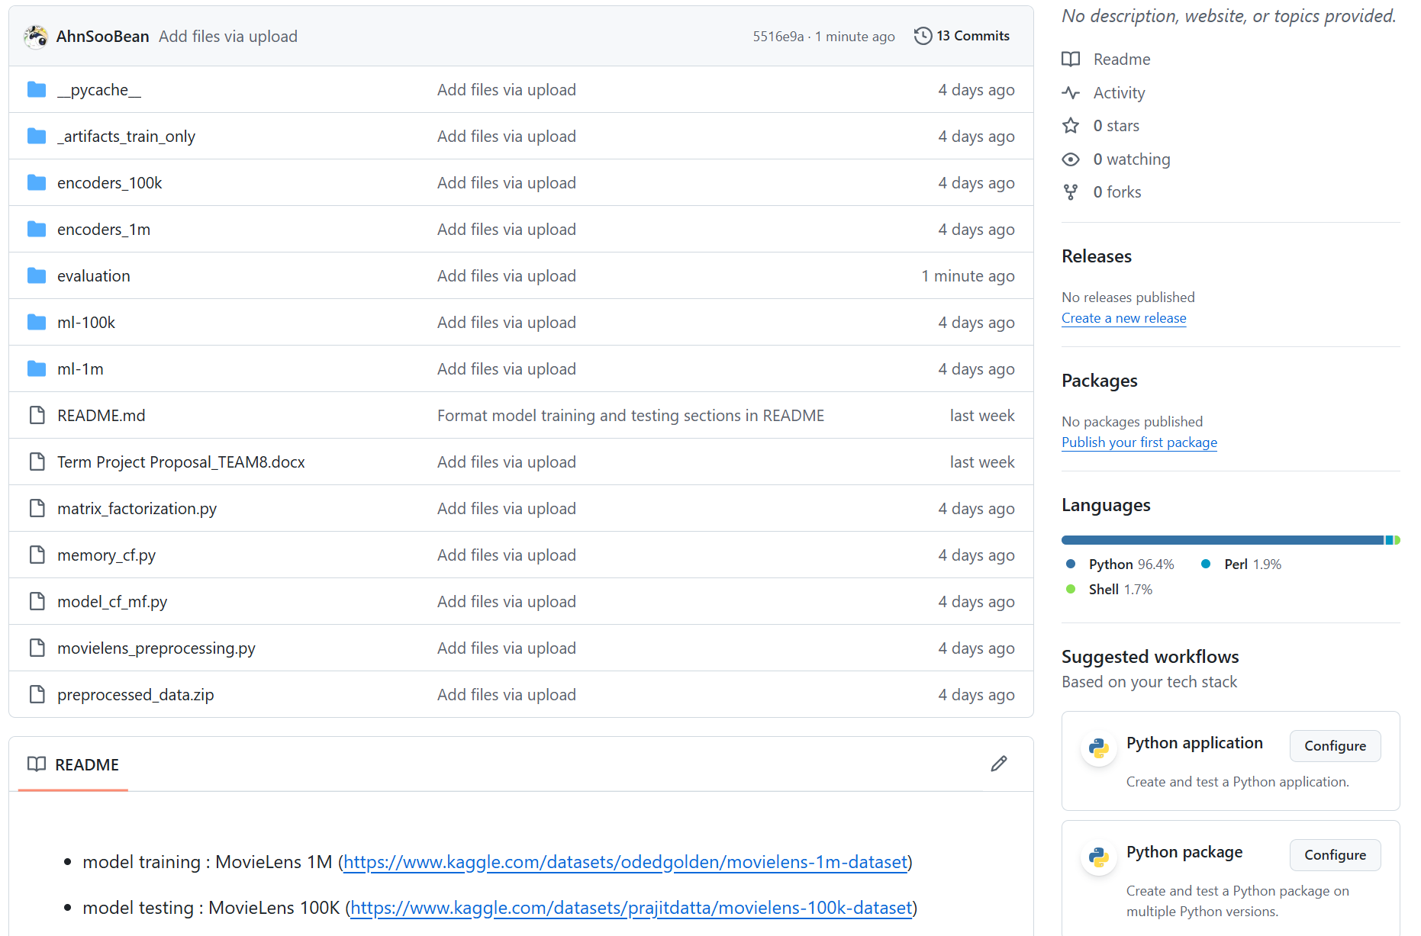
GitHub URL
Github : https://github.com/AhnSooBean/MachineLearning_TermProject

Slide 24
Reference
1. Datasets
  GroupLens. (2016). MovieLens 1M Dataset.
    URL: https://grouplens.org/datasets/movielens/1m/
  GroupLens. (2016). MovieLens 100k Dataset.
    URL: https://grouplens.org/datasets/movielens/100k/
2. Libraries & Tools
  Surprise: A Python scikit for Recommender Systems.
    URL: https://surpriselib.com/
  Matrix-factorization
    URL: https://pypi.org/project/matrix-factorization/
  Tqdm
    URL: https://github.com/tqdm/tqdm
  Matplotlib
    URL: https://matplotlib.org/
3. Literature & Code
  Lee, S., Cho, Y., Lee, J. S., & Yu, D. (2020). Comparative study of recommender systems using movie rating data. Journal of the Korean Data And Information Science Society, 31(6), 975-991. 10.7465/jkdi.2020.31.6.975
Notes:
참고문헌 부분입니다

